Slide 1
Читающая семья!
Выполнила: Бехер Наталья, ученица 10 класса

Slide 2
Человек, любящий и умеющий читать, - счастливый человек. Он окружен множеством умных, добрых и верных друзей. Друзья эти – книги. Книги встречают нас в раннем детстве и сопровождают нас всю жизнь. К.Г.Паустовский

Slide 3
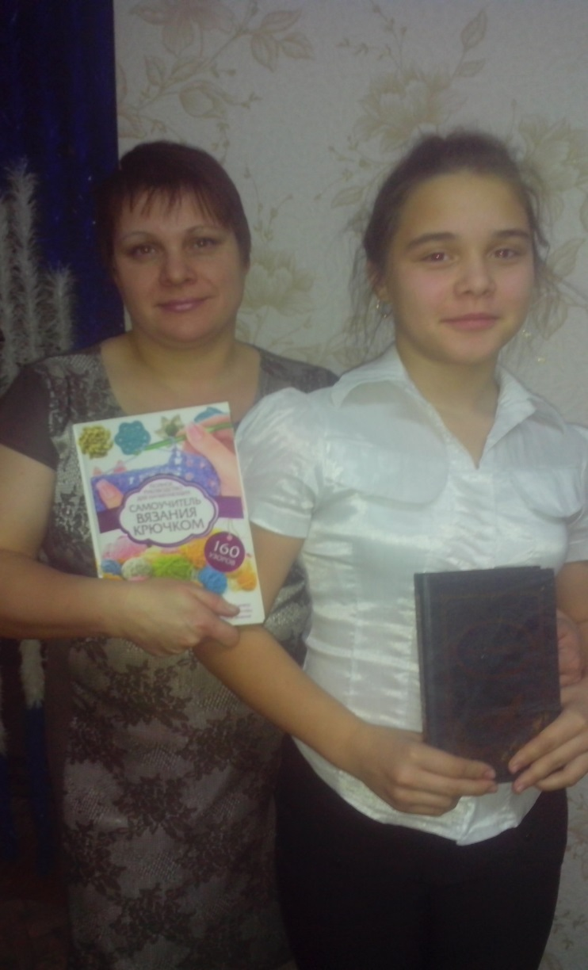
Огромный мир, заманчивый и разнообразный, врывается к нам со страниц любимых книг…

Slide 4
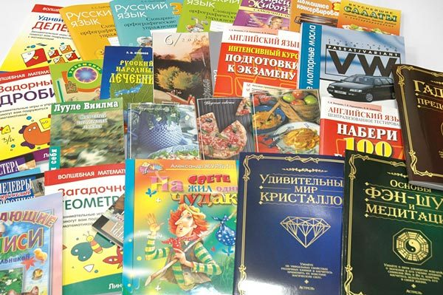
Книги - лучшие друзья. К ним можно обращаться во все трудные минуты жизни. Они никогда не изменят

Slide 5
Книги – корабли мысли, странствующие по волнам времени и бережно несущие свой драгоценный груз от поколения к поколению. Ф.Бэкон

Slide 6
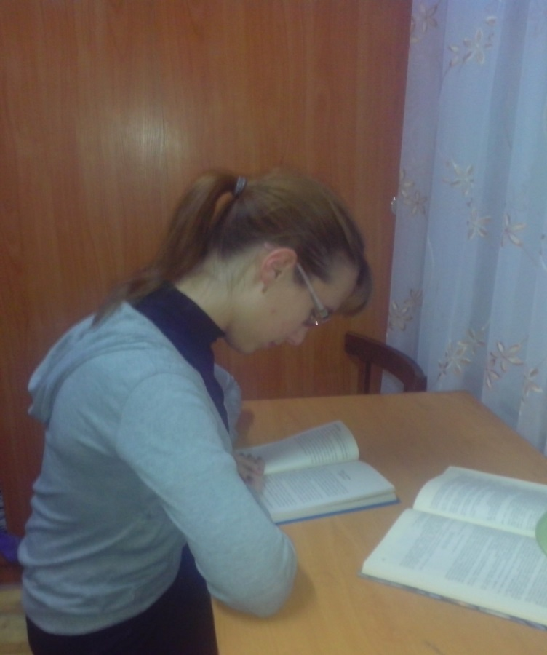
Одно из любимых занятий нашей семьи в свободное время – это чтение книг. Лично мне больше всего нравятся книги прекрасного писателя Александра Сергеевича Пушкина. Также я увлекаюсь фантастикой. Недавно меня заинтересовали книги по истории. Особенно о Второй Мировой войне. В детстве я любила сказки и книги о животных.

Slide 7
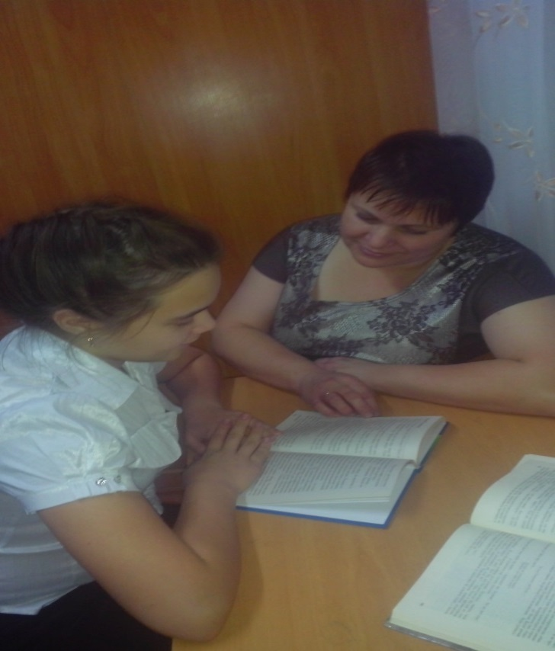
Мама – Бехер Елена Викторовна У мамы самый любимый писатель – Михаил Булгаков. Особенно она любит перечитывать «Мастера и Маргариту». Еще ей нравятся стихи Анны Ахматовой и Булата Окуджавы.

Slide 8
Папа – Бехер Владимир Александрович Моего папу очень заинтересовала книга В.И.Рыженко «Все о строительстве». Также мой папа очень любит детективы и стихи Владимира Высоцкого.

Slide 9
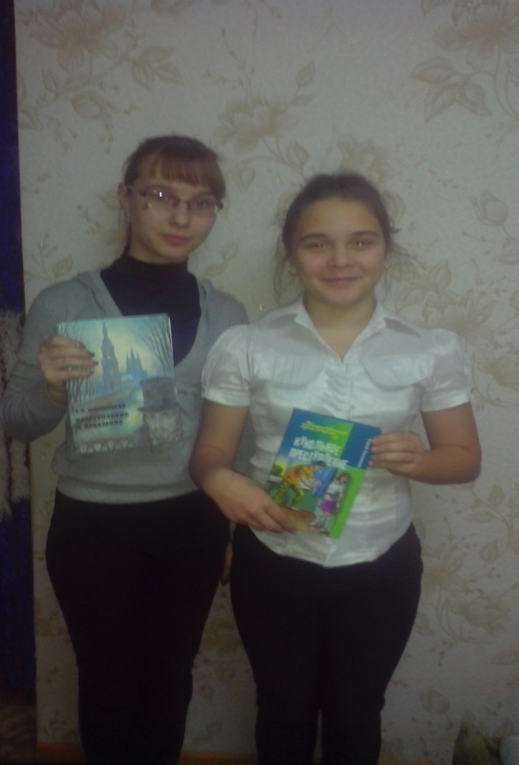
Сестра – Бехер Полина Владимировна У Полины любимая книга Ж.Верн «Таинственный остров». Очень любит читать книги о животных и детективы.

Slide 10
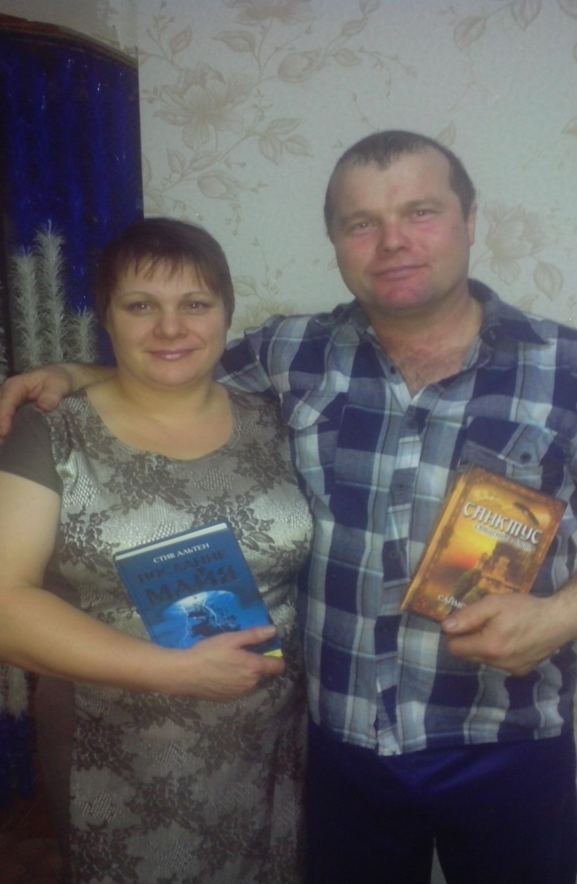
Вот такая наша читающая семья!

